Slide 1
Atelier régional de formation sur les Plans Nationaux d’Adaptation (PNA) des pays africains francophones en développement Du 25 au 27 Septembre 2017 Rabat, Maroc
Appui aux PNA par le LEG, AC, et autres organes sous la convention

Slide 2
Les grandes lignes
Apercu de l’appui fourni sur la base des decisions de la COP
Support par le Groupe d’experts des pays les moins avancés (LEG)
Support du Comité de l’Adaptation (AC)
Support à travers le programme de travail de Nairobi sur les impacts, la vulnérabilité et l’adaptation au changement climatique (NWP).

Slide 3
Vue d’ensemble du support basé sur les décisions de la COP
Appui technique
Les organes et programmes de la Convention : le LEG, le Comité de l’Adaptation, le NWP et autres
Les organisations de l’ONU et agences spécialisés, agences bilatérales et multilatérales, les centres et réseaux régionaux, les programmes d’appui aux PNA, et d’autres programmes
Appui financier
Les fonds de la convention: GCF (Fonds vert pour le climat), LDCF (Fonds pour les Pays les Moins Avancés), SCCF (Fonds Special sur le Changement Climatique), AF (Fonds d’adaptation)
Organisations de l’ONU et agences spécialisées, agences bilatérales et multilaterals, centres et réseaux régionaux

Slide 4
APPUI PAR LE GROUPE D’EXPERTS DES PAYS LES MOINS AVANCÉS (LEG)

Slide 5
Support par le LEG
Directives techniques, disponibles dans plusieurs langues
Information et ressources techniques pour appuyer les pays dans la formulation et la mise en oeuvre des PNA
Cadres (par ex. l’ i-Frame NAP-SDG) et outils (ex. l’outil PEG M&E)
Partage d’experiences, meilleurs pratiques et leçons en matière d’adaptation par les PMA
Collecte et synthèse des lacunes et des besoins pour les PMA pour la mise en oeuvre du processus
Ateliers PNA, NAP Expo, Open NAPs, NAP Central
Collaboration et engagement d’un large éventail d’organisations

Slide 6
Directives
Les directives initiales se trouvent dans la décision 5/CP.17, en annexe
Les directives techniques pour le processus des PNA, élaborées par le LEG en réponse à la décision 5/CP.17 point 15 , sont disponibles à l'adresse <http://unfccc.int/7279> en plusieurs langues
Des informations supplémentaires aux directives sont disponibles à l’adresse <http://www4.unfccc.int/nap/Guidelines/Pages/Supplements.aspx>
Les directives servent de bases à l’élaboration et la mise en oeuvre des PNA

Slide 7
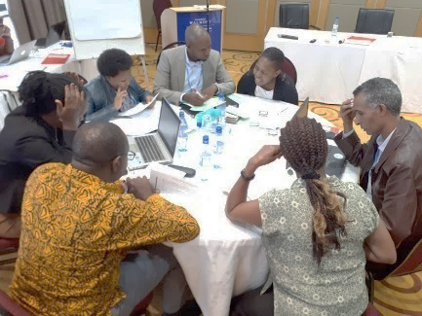
Ateliers PNA
Ateliers PNA pour 2016-2017
Pays africains anglophones
Région Asiatique
Région Pacifique
Amérique latine et les Caraïbes
Pays africains francophones
Participants issus des
Equipes PNA
Finance/planning
Ministères d’éxécution/agences
http://unctad.org

Slide 8
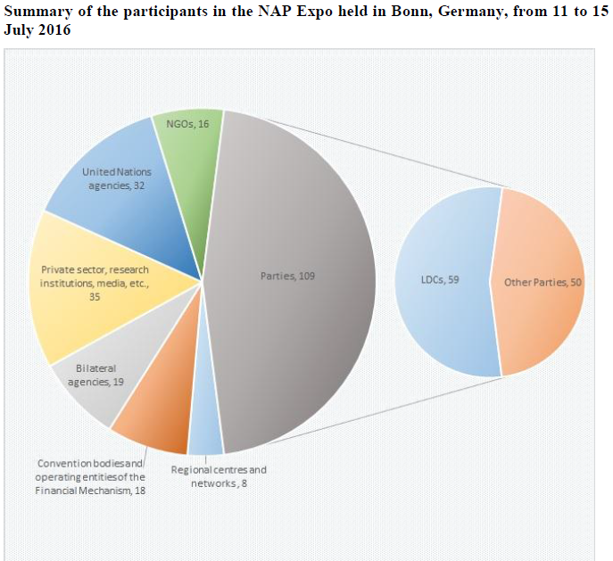
NAP Expo (Expo PNA)
La NAP Expo est un événement de sensibilisation annuel organisé par le LEG, en collaboration avec différents organes et organisations, pour promouvoir les échanges d’experiences et favoriser les partenariats parmi une large variété d’acteurs travaillant sur les PNA.
Elle réunit tous ceux qui travaillent ou sont intéressés par les PNA
Quatre événements pour l’instant : 2013, 2014, 2015 et 2016 – le prochain événement est prévu pour Avril 2018.
Plus d’information sur les NAP Expos sont disponibles sur les pages dédiées de NAP Central, à l’adresse http://unfccc.int/nap et sur http://unfccc.int/6989#NAPs

Slide 9
Les Open NAPs
Développés dans une collaboration ouverte avec des organisations partenaires intéressées et avec des experts pour offrir un appui direct aux pays dans leur travail sur les PNA
Le LEG les a lancés pour un ensemble de pays, et ils sont ouverts aux demandes d’autres pays.
Ils permettent aux experts de collaborer avec un pays, et pour les équipes de ce dernier, de tirer avantage de l’expertise et des ressources disponibles pour avancer dans leur travail sur les PNA

Slide 10
NAP Central (http://unfccc.int/nap)
PNA soumis, et autres productions des pays
Questionnaire pour soumettre des informations pour l’évaluation du SBI des progrès sur les PNA
Calendrier global sur les PNA
Fournit des informations sur les différentes réunions, ateliers de formation et conférences concernant les PNA
Possibilité pour beaucoup de partenaires de partager des informations sur leurs événements
Evénements PNA en ligne: NAP Expos, ateliers
Plus de fonctionnalités lancées: Open NAPs, Outils/tableau de bord de suivi des NAP, Support Tracker (Suivi de l’Appui)
NAP Progress Tracker
Fournit des informations sur les progrès effectués par chaque pays en développement
L’information est extraite du questionnaire en ligne et d’études

Slide 11
Collaboration et apports aux organisations et processus en appui aux PMA
Travail avec d’autres organes et programmes sous la Convention (comme mandaté par la COP)
Travail avec le Fonds vert pour le climat (GCF) pour soutenir l’accès des pays aux fonds du GCF pour l’elaboration des PNA et la mise en oeuvre des politiques publiques, projets et programmes contenus dans les PNA
Engagement du Fonds pour l’Environnement Mondial (GEF) et de ses agences dans l’appui des PMA
Travail avec les réseaux et centres régionaux par des points focaux établis pour fournir du support au niveau régional
Agences multilatérales et bilatérales, autres organisations

Slide 12
Fourniture d’un appui aux processus inter-gouvernementaux sur l’adaptation et autres enjeux liés aux PMA
Appui aux évaluations des progrès dans la mise en oeuvre du LDC work programme (programme de travail sur les PMA) et des revisions et mises à jour futures
Évaluation par le SBI des progrès effectués dans les PNA
LEG entreprend plusieurs activités pour se preparer à l’examen
Des informations complètes sont requises pour l’examen– il est important que les Parties complètent le questionnaire en ligne
Agir selon les mandats liés à l’Accord de Paris, au Comité de l’Adaptation et au LEG, de la decision 1/CP.21, points 41 et 45
Un événement spécial devra etre organisé le 12 Mai pour partager l’information sur les progès effectués et recueillir des commentaires des parties et des acteurs non-étatiques

Slide 13
APPUI DU
COMITE DE l’ADAPTATION (AC)

Slide 14
Le Comité d’Adaptation en un coup d’oeil
Le Comité de l’Adaptation (The Adaptation Committee) est l’organe consultatif general sur l’adaptation sous la Convention. Il a été établi à Cancun à la COP 16.
Il vise à accroitre la visibilité de l’adaptation et à promouvoir une plus grande coherence dans la facon dont l’adaptation est abordée
Voir <unfccc.int/6053> pour des informations sur le travail de l’AC

Slide 15
Apercu du travail du Comité de l’Adaptation sur les PNA
Examen des directives techniques du LEG pour les PNA en termes d’applicabilité à des pays en voie de développement non-PMA.
Création d’un groupe de travail sur les PNA
Création d’un groupe de travail sur l’appui technique
Suivi et évaluation de l’adaptation
Atelier sur les moyens de mise en oeuvre de l’adaptation
Collaboration avec le LEG, notamment sur le NAP Central

Slide 16
Groupe de travail de l’AC sur les PNA
But: soutenir les pays en développement dans l’elaboration et la mise en oeuvre les PNA
Objectifs:
Servir de panel au sein de l’AC pour assurer un suivi continu des enjeux reliés aux PNA
Faire la liaison avec le LEG, à sa demande, pour soutenir son travail concernant les PNA des PMA, s’assurant de la cohérence et de la complémentarité de ses mandats
Identifier des opportunités pour les pays non PMA en termes d’activités
Suivre l’opérationnalisation des modalités identifiées pour le soutien aux PNA des pays non PMA
Rendre compte à l’AC, à chacune des ses réunions, des enjeux identifiés et des activités proposées pour soutenir le processus des PNA pour tous les pays en développement éligibles.

Slide 18
APPUI PAR LE PROGRAMME DE TRAVAIL NAIROBI SUR LES IMPACTS, LA VULNERABILITE ET L’ADAPTATION AU CHANGEMENT CLIMATIQUE (NWP)

Slide 19
Apercu du NWP et des activités liées aux PNA
Crée en 2005, en tant que mécanisme sous la Convention pour faciliter et catalyser le développement et la dissémination des informations et des connaissances pour informer et appuyer les politiques et pratiques d’adaptation
Relie les institutions pertinentes, les processus, les ressources et l’expertise en dehors de la Convention pour répondre aux besoins identifiés par les Parties en termes de connaissances liées sur l’adaptation, et découlant de la mise en oeuvre de différents flux d’activité auprès de la Convention
Le NWP, partenaire institutionnalisé, est mobilisé pour fournir un appui sur différents aspects liés aux PNA, comme:
Des recherches sur des aspects touchant les communautés et groups vulnérables, et les écosystèmes
Les NAP Expos, des études de cas et formations sur des PNA.
32

Slide 20
Contact: Présidence Groupe d’experts des pays les moins avancés (LEG) leghelp@unfccc.int

